Slide 1
Palm Sunday 棕梠节主日
Matthew 马太福音 21:1-17

Slide 2
Matthew 马太福音 21:1-17
1 Now when they drew near to Jerusalem and came to Bethphage, to the Mount of Olives, then Jesus sent two disciples, 2 saying to them, “Go into the village in front of you, and immediately you will find a donkey tied, and a colt with her. Untie them and bring them to me.
1 耶 稣 和 门 徒 将 近 耶 路 撒 冷 ， 到 了 伯 法 其 ， 在 橄 榄 山 那 里 。
2 耶 稣 就 打 发 两 个 门 徒 ， 对 他 们 说 ： 你 们 往 对 面 村 子 里 去 ， 必 看 见 一 匹 驴 拴 在 那 里 ， 还 有 驴 驹 同 在 一 处 ； 你 们 解 开 ， 牵 到 我 这 里 来 。

Slide 3
3 If anyone says anything to you, you shall say, ‘The Lord needs them,’ and he will send them at once.” 4 This took place to fulfill what was spoken by the prophet, saying, 5 “Say to the daughter of Zion, ‘Behold, your king is coming to you, humble, and mounted on a donkey, on a colt, the foal of a beast of burden.’”
3 若 有 人 对 你 们 说 甚 麽 ， 你 们 就 说 ： 主 要 用 他 。 那 人 必 立 时 让 你 们 牵 来 。
4 这 事 成 就 是 要 应 验 先 知 的 话 ， 说 ：
5 要 对 锡 安 的 居 民 说 ： 看 哪 ， 你 的 王 来 到 你 这 里 ， 是 温 柔 的 ， 又 骑 着 驴 ， 就 是 骑 着 驴 驹 子 。

Slide 4
6 The disciples went and did as Jesus had directed them. 7 They brought the donkey and the colt and put on them their cloaks, and he sat on them. 8 Most of the crowd spread their cloaks on the road, and others cut branches from the trees and spread them on the road. 9 And the crowds that went before him and that followed him were shouting, “Hosanna to the Son of David! Blessed is he who comes in the name of the Lord! Hosanna in the highest!”
6 门 徒 就 照 耶 稣 所 吩 咐 的 去 行 ，
7 牵 了 驴 和 驴 驹 来 ， 把 自 己 的 衣 服 搭 在 上 面 ， 耶 稣 就 骑 上 。
8 众 人 多 半 把 衣 服 铺 在 路 上 ； 还 有 人 砍 下 树 枝 来 铺 在 路 上 。9 前 行 後 随 的 众 人 喊 着 说 ： 和 散 那 归 於 大 卫 的 子 孙 ！ 奉 主 名 来 的 是 应 当 称 颂 的 ！ 高 高 在 上 和 散 那 ！

Slide 5
10 And when he entered Jerusalem, the whole city was stirred up, saying, “Who is this?” 11 And the crowds said, “This is the prophet Jesus, from Nazareth of Galilee.”12 And Jesus entered the temple[b] and drove out all who sold and bought in the temple, and he overturned the tables of the money-changers and the seats of those who sold pigeons.
10 耶 稣 既 进 了 耶 路 撒 冷 ， 合 城 都 惊 动 了 ， 说 ： 这 是 谁 ？
11 众 人 说 ： 这 是 加 利 利 拿 撒 勒 的 先 知 耶 稣 。
12 耶 稣 进 了 神 的 殿 ， 赶 出 殿 里 一 切 作 买 卖 的 人 ， 推 倒 兑 换 银 钱 之 人 的 桌 子 ， 和 卖 鸽 子 之 人 的 凳 子 ；

Slide 6
13 He said to them, “It is written, ‘My house shall be called a house of prayer,’ but you make it a den of robbers.”14 And the blind and the lame came to him in the temple, and he healed them. 15 But when the chief priests and the scribes saw the wonderful things that he did, and the children crying out in the temple, “Hosanna to the Son of David!” they were indignant,
13 对 他 们 说 ： 经 上 记 着 说 ： 我 的 殿 必 称 为 祷 告 的 殿 ， 你 们 倒 使 他 成 为 贼 窝 了 。
14 在 殿 里 有 瞎 子 、 瘸 子 到 耶 稣 跟 前 ， 他 就 治 好 了 他 们 . 。
15 祭 司 长 和 文 士 看 见 耶 稣 所 行 的 奇 事 ， 又 见 小 孩 子 在 殿 里 喊 着 说 ： 和 散 那 归 於 大 卫 的 子 孙 ！ 就 甚 恼 怒 ，

Slide 7
16 and they said to him, “Do you hear what these are saying?” And Jesus said to them, “Yes; have you never read, “‘Out of the mouth of infants and nursing babies you have prepared praise’?” 17 And leaving them, he went out of the city to Bethany and lodged there.
16 对 他 说 ： 这 些 人 所 说 的 ， 你 听 见 了 麽 ？ 耶 稣 说 ： 是 的 。 经 上 说 你 从 婴 孩 和 吃 奶 的 口 中 完 全 了 赞 美 的 话 ， 你 们 没 有 念 过 麽 ？
17 於 是 离 开 他 们 ， 出 城 到 伯 大 尼 去 ， 在 那 里 住 宿 。

Slide 8
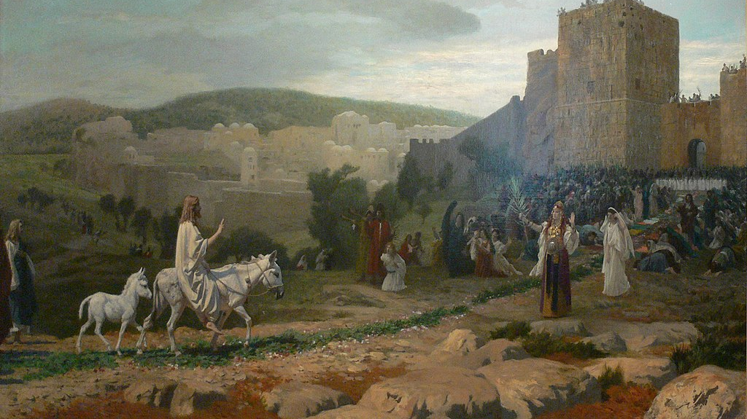
The Triumphal Entry 凯 旋 门

Slide 9
The Upside-Down Triumph颠 倒 的 胜 利

Slide 10
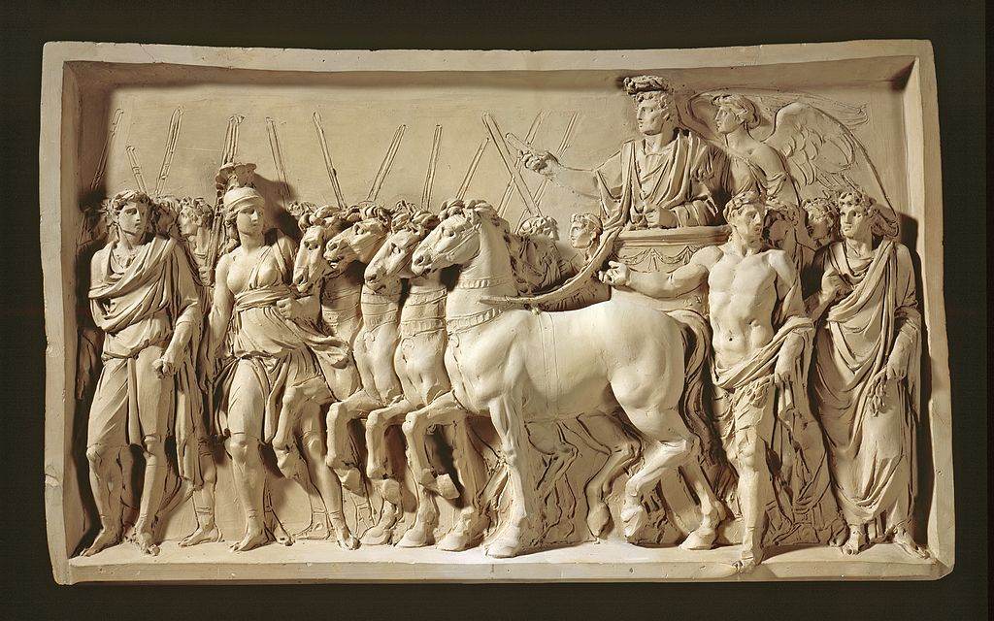
Roman Triumph 罗马的胜利

Slide 11
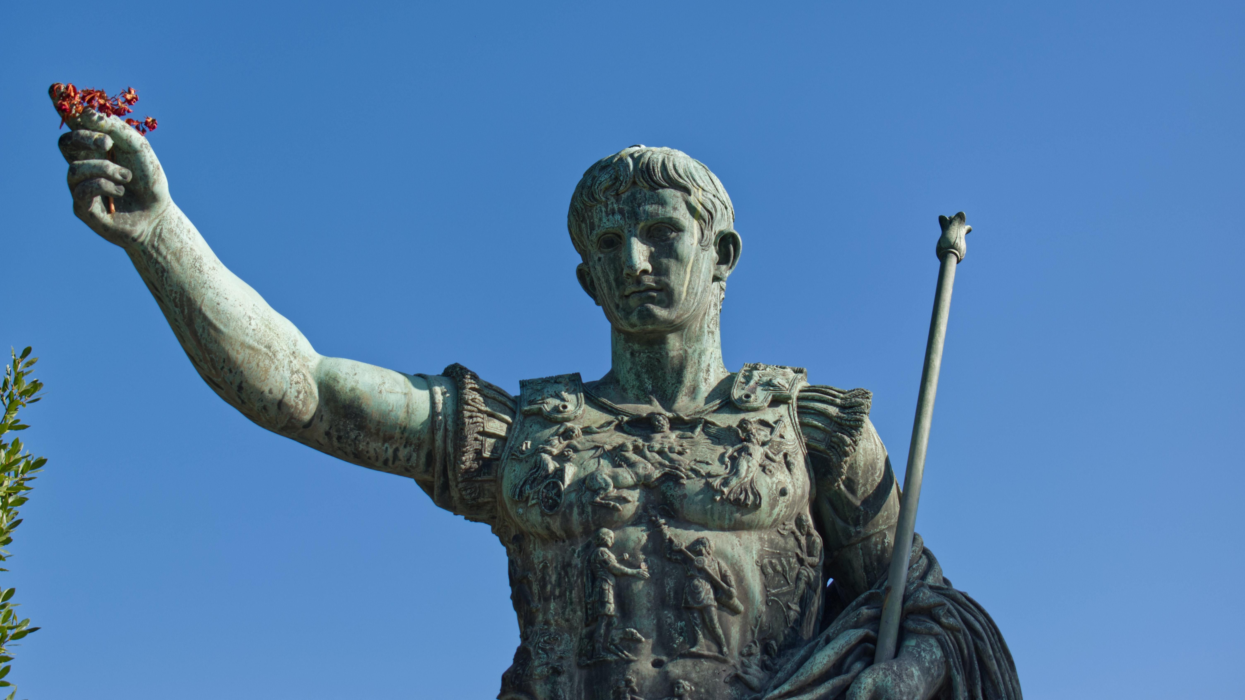

Slide 12
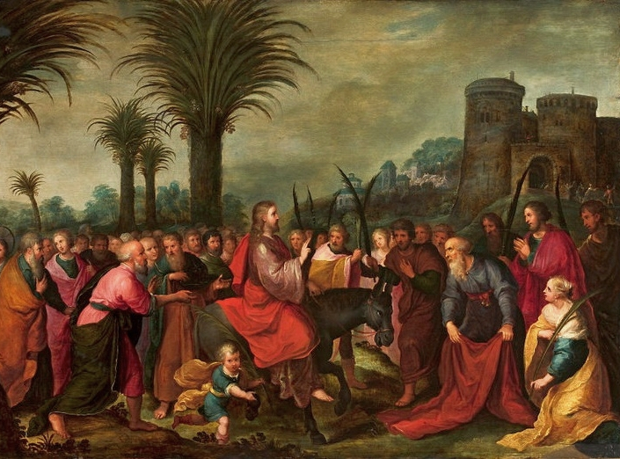

Slide 13
The Unstable Crowd 不稳定的人群

Slide 14
The Crowd’s Misunderstandings 群 众 的 误 解
What kind of kingdom was Jesus leading? 耶稣带领的是怎样的国度？
Whose side was Jesus on? 耶稣站在哪一边？
Who was the enemy? 敌人是谁？
What does victory look like? 胜利是什么样子的？
What does it look like to rule as king? 作为国王是什么样的统治？

Slide 15
Who is the real Jesus? 谁是真正的耶稣?

Slide 16
Become part of the Upside-Down Kingdom 成为国家颠覆的一部分

